Slide 1
V.CS.P bemutató
IKT 1. projekt

Slide 2
Célunk
Változatos recepteket írni
Akadálycsökkentett oldalt készíteni
Személyes weboldalt készíteni
Inspirálni másokat

Slide 3
Insprációnk

Slide 4
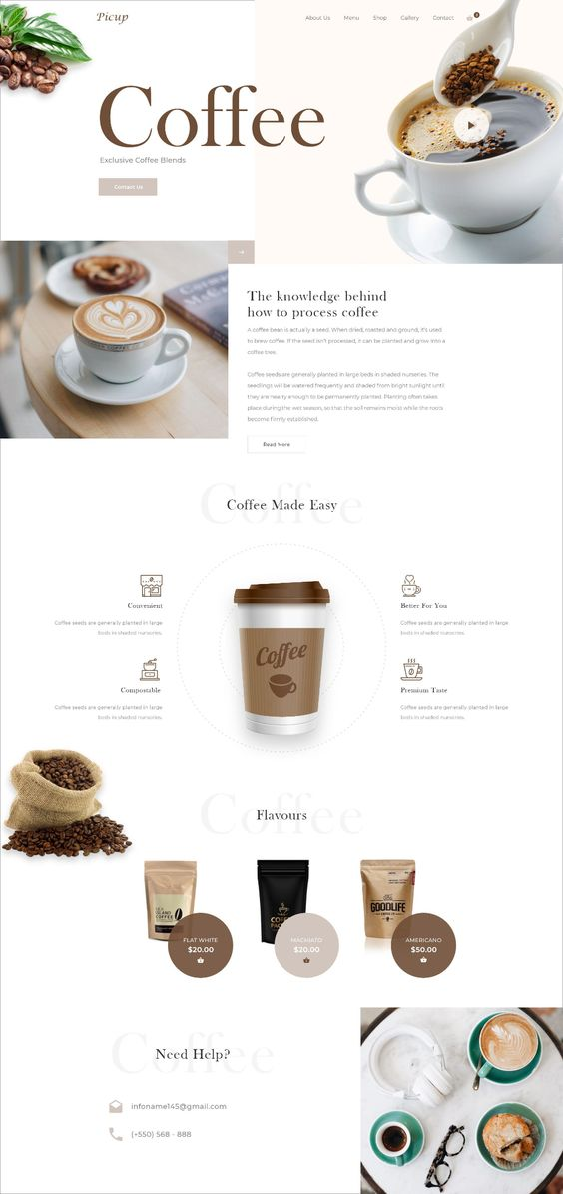
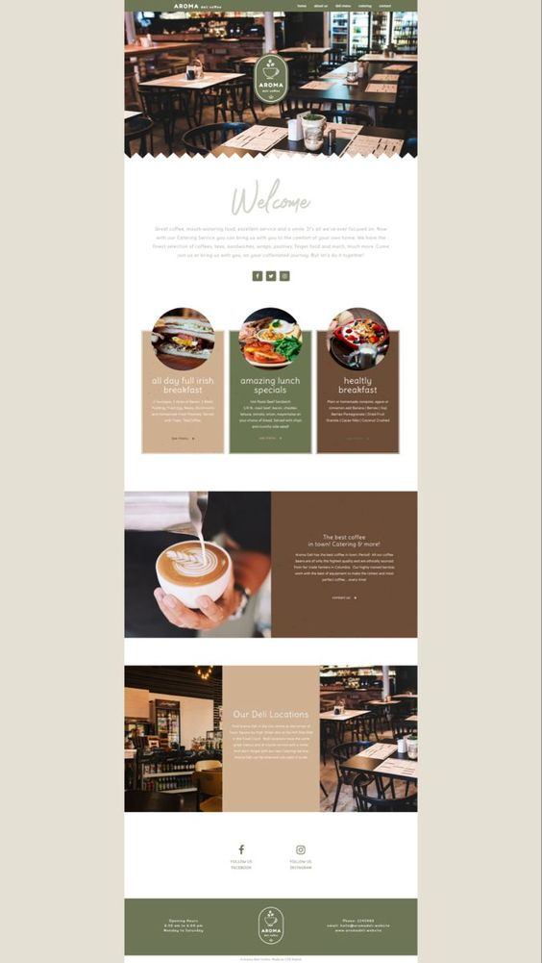
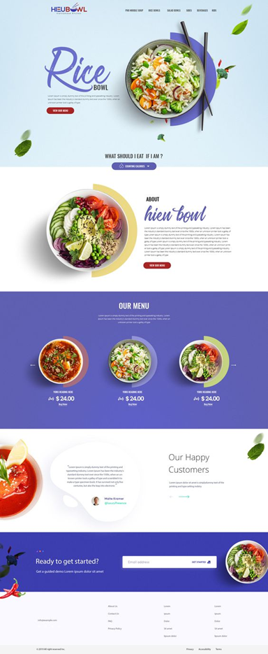

Slide 5
Olyan weboldalt szerettünk volna alkotni, amely könnyen kezelhető, átlátható, és modern letisztult stílusú.
Sokszínűség az ételek terén.

Slide 6
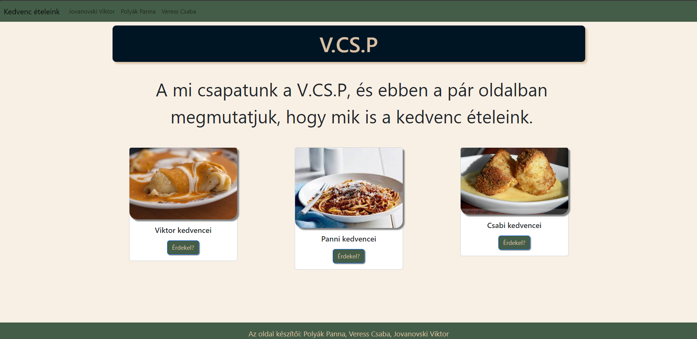

Slide 7
Használt eszközök

Slide 8




Slide 9
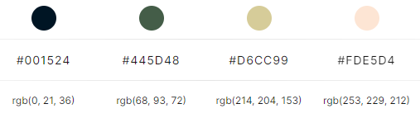
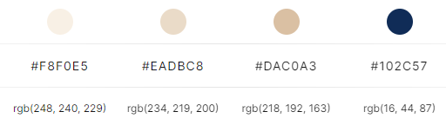
Színpaletta

Slide 10
Köszönjük a figyelmet

